Slide 1
햄스터봇과 자동차 운전
‘카트라이더처럼 경주하기’
For 햄스터 코딩수업
By Sam 서윤석
친구들과 함께 할 수 있는 햄스터 응용

Slide 2
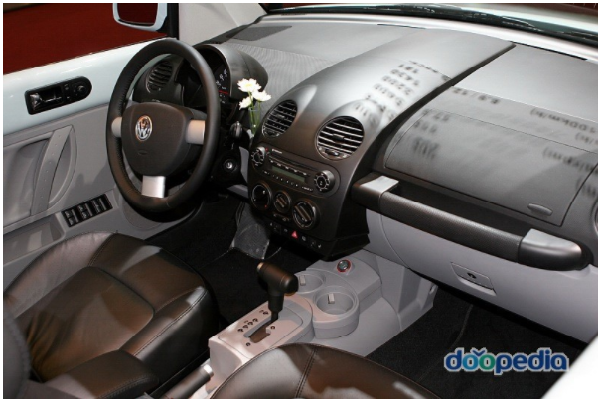
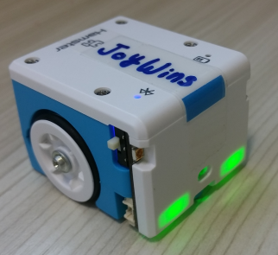

자동차 운전을 이해하고 무엇을 할건지 이해해요 :
빵빵 경적
브레이크
변속레버
자동멈춤으로
충돌방지

Slide 3
근접센서로 보행자를 보호하고 장애물과 충돌을 피해 보아요 :
스크래치가 시작하면 햄스터의 충돌을 방지할 근접센서 값을 정해요.
근접센서 값이 방금 전에 지정한 값보다 크면 햄스터가 뒤로 1초 이동하고 오른쪽 또는 왼쪽으로 0.6초 돌아서 장애물을 회피해요.
회피하면서 ‘도미솔’ 음으로 알려주고 난 후에는 모든 소리를 끄게 해요.

Slide 4
근접센서로 보행자를 보호하고 장애물과 충돌을 피해 보아요 :
안전을 할 때는 절대 방심하면 안되요.
횡단보도에 보행자가 있으면 항상 먼저 안전하게 지나가도록 보호해주세요.
다른 차가 끼어들더라도 싸우지 말고 급한 일이 있나 보다 이해하고 양보해주세요.

Slide 5
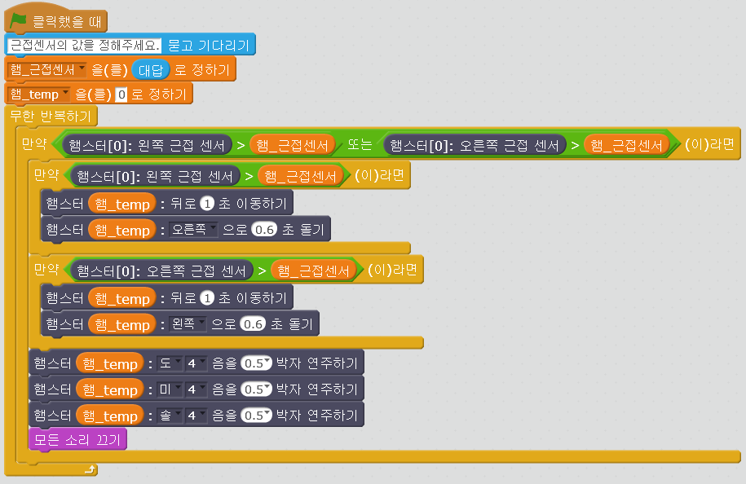
근접센서로 보행자를 보호하고 장애물과 충돌을 피해 보아요 :

Slide 6
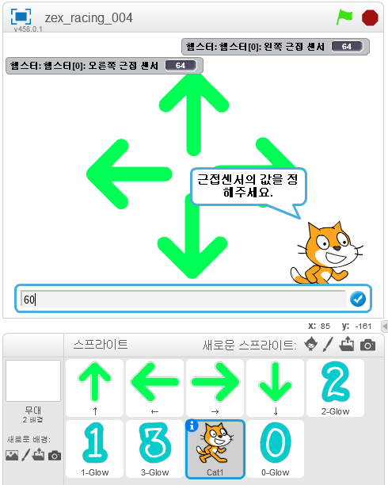
근접센서로 보행자를 보호하고 장애물과 충돌을 피해 보아요 :

Slide 7
실습을 하면서 궁금한 점은 서로 묻고 알려주세요 :
실습과제 : zex_racing_004_task.sb2
선생님의 설명을 잘 이해했는지 실습과제를 완성해보세요.
스스로 완성한 것과 zex_racing_004_ans.sb2 를 비교해보세요.

